Slide 1

NodeJS
Node JS
Socket.IO

Slide 2

Socket.IO
Socket.IO — JavaScript библиотека для веб-приложений и обмена данными в реальном времени через WebSockets. Состоит из двух частей: клиентской, которая запускается в браузере и серверной для node.js.
Подобно node js, Socket.IO событийно-ориентированная.
Socket.IO подходит для реализации следующего:
Быстрый обмен данными для онлайн игр, чатов и пр.;
Веб-приложения с интенсивным обменом данными, требовательные к скорости обмена и каналу;
Push уведомления;

Slide 3
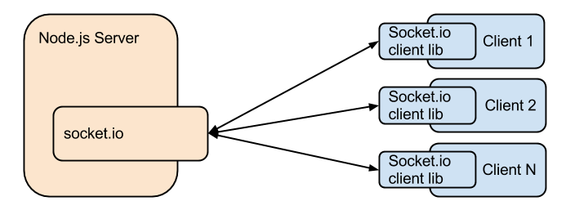
Схема работы Socket.IO

Slide 4
Socket.IO сервер
Использование с Node http Server:
var app = require('express')(); var server = require('http').Server(app); var io = require('socket.io')(server);
Интеграция Socket.IO и Express:
var app = require('express')();
var server = require('http').Server(app); var io = require('socket.io')(server);
Коммуникация с клиентом:
io.on('connection', function (socket) {
socket.emit('news', { hello: 'world' });
socket.on('my other event', function (data) {
console.log(data);
});
});

Slide 5
Socket.IO клиент
Коммуникация с сервером:
<script src="/socket.io/socket.io.js"></script>
<script>
var socket = io.connect('http://localhost');
socket.on('news', function (data) {
console.log(data);
socket.emit('my other event', { my: 'data' });
});
</script>

